Slide 1
Conceptos generales
RBD del establecimiento Rol base de datos del establecimiento
Tipos de dependencia de establecimientos educacionales
Corporación Municipal: administración delegada a través de Corporaciones Municipales. Éstas, son unidades responsables de la administración global de recursos humanos, físicos y financieros asociados a los estudiantes que asisten a los establecimientos municipales de la comuna y también están encargadas de asesorar a los Alcaldes y Concejos Municipales en lo relativo a la formulación de políticas en el ámbito educativo
Municipal DAEM: Establecimientos educacionales cuya administración ha sido traspasada a las municipalidades del país
Particular Subvencionado: Establecimientos que pertenecen a sostenedores privados y que reciben una subvención del Estado por cada alumno atendido.

Slide 2
Particular Pagado: Establecimientos que pertenecen a particulares, que no reciben subvención del Estado y que son pagados por los padres y apoderados.
Corporación de Administración Delegada (DL 3166): El Ministerio de Educación Pública podrá entregar la administración de determinados establecimientos de Educación Técnico Profesional de carácter fiscal a instituciones del sector público, o a personas jurídicas que no persigan fines de lucro, cuyo objeto principal diga relación directa con las finalidades perseguidas con la creación del respectivo establecimiento educacional.
Servicio Local de Educación: Los SLEP son los sostenedores educacionales que velarán por entregar una formación integral, de calidad y con pertinencia local, centrado en los aprendizajes para el siglo XXI. Una de sus principales misiones es entregar oportunidades a todos los niños, niñas y jóvenes en el país para poder desarrollarse. En noviembre del 2017, la Ley 21.040 estableció una nueva institucionalidad para la Educación Pública en Chile, donde se traspasan los establecimientos educacionales, jardines infantiles VTF, escuelas y liceos de los 345 municipios a 70 Servicios Locales de Educación Pública. Se espera que los servicios educacionales de todas las comunas restantes estén implementados hacia el 2025.
JUNJI: Junta Nacional de jardines infantiles

Slide 3
¿Qué es la Categoría de Desempeño?
La categoría de desempeño de los establecimientos educacionales reconocidos por el Estado, es uno de los componentes del Sistema de Aseguramiento de la Calidad de la Educación, cuyo propósito es dar cumplimiento al deber del Estado de propender a asegurar el derecho de todos los estudiantes a tener las mismas oportunidades de recibir una educación de calidad.
Los objetivos de la categoría son:
– Evaluar el aprendizaje de los estudiantes y el logro de los otros indicadores de calidad educativa.
– Informar a la comunidad escolar sobre la evaluación de los establecimientos.
– Identificar las necesidades de apoyo, en especial a los establecimientos ordenados en categoría de desempeño Medio- Bajo e Insuficiente.
La Categoría de Desempeño es el resultado de una evaluación integral que clasifica a los establecimientos en desempeño Alto, Medio, Medio-Bajo e Insuficiente.
Desde el 2016, la Categoría de Desempeño entró en régimen para educación básica y desde 2017 para educación media, información que la Agencia notifica a los establecimientos anualmente. Con esto, se pone en marcha un sistema de evaluación que amplía la mirada de calidad, considerando aspectos que van más allá de lo cognitivo y brindan apoyo y orientación a los establecimientos.

Slide 4
¿Cuáles son los tipos de Categoría de Desempeño que puede presentar su establecimiento?
Su establecimiento puede presentar uno de los cuatro niveles de la Categoría de Desempeño, los que se describen a continuación:
Alto | Medio | Medio bajo | Insuficiente
Esta categoría agrupa a establecimientos cuyos estudiantes obtienen resultados que sobresalen respecto de lo esperado, considerando siempre el contexto social de los estudiantes del establecimiento. | Esta categoría agrupa a establecimientos cuyos estudiantes obtienen resultados similares a lo esperado, considerando siempre el contexto social de los estudiantes del establecimiento. | Esta categoría agrupa establecimientos cuyos estudiantes obtienen resultados por debajo de lo esperado, considerando siempre el contexto social de los estudiantes del establecimiento. | Esta categoría agrupa a establecimientos cuyos estudiantes obtienen resultados muy por debajo de lo esperado, considerando siempre el contexto social de los estudiantes del establecimiento.

Slide 5
¿Cómo se calcula la Categoría de Desempeño?
Para obtener la Categoría de Desempeño del establecimiento se construye un Índice de Resultados inicial que considera: la distribución de los estudiantes en los Niveles de Aprendizaje, los Indicadores de Desarrollo Personal y Social, los resultados de las pruebas Simce y su progreso en las últimas tres o dos mediciones según corresponda para cada nivel.
Luego, este Índice de Resultados se ajusta según las Características de los Estudiantes del establecimiento educacional, por ejemplo, su vulnerabilidad.
Finalmente, en base a este nuevo Índice de Resultados final, se clasifica a los establecimientos en Alto, Medio, Medio bajo e Insuficiente.

Slide 6
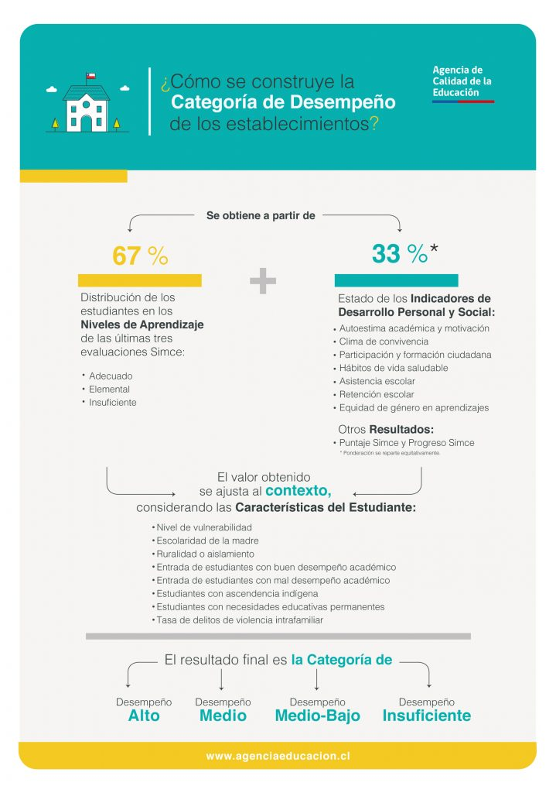

Slide 7
¿Qué indicadores incluye el cálculo de la Categoría de Desempeño?
La construcción de la Categoría de Desempeño considera Indicadores de Estándares de Aprendizaje, Puntaje y tendencia Simce y los Indicadores de Desarrollo Personal y Social:
Distribución por Niveles de Aprendizaje = 67%
Puntaje Simce, Progreso Simce e Indicadores de Desarrollo Personal y Social = 33%
Indicadores Estándares de Aprendizaje y Simce
Distribución por Niveles de Aprendizaje
Los Estándares de Aprendizaje describen lo que los estudiantes deben saber y poder hacer para demostrar si alcanzan los objetivos de aprendizaje estipulados en el currículo vigente.
Los Estándares de Aprendizaje comprenden tres Niveles de Aprendizaje:
Insuficiente | Elemental | Adecuado
Los estudiantes que quedan clasificados en este nivel no logran demostrar consistentemente que han adquirido los conocimientos y habilidades más elementales estipulados en el currículo para el período evaluado. | Los estudiantes que alcanzan este Nivel de Aprendizaje han logrado lo exigido en el currículo de manera parcial. Esto implica demostrar que han adquirido los conocimientos y habilidades más elementales estipulados para el período evaluado. | Los estudiantes que alcanzan este Nivel de Aprendizaje han logrado lo exigido en el currículo de manera satisfactoria. Esto implica demostrar que han adquirido los conocimientos y habilidades básicos estipulados para el período evaluado.

Slide 8
¿Cómo se obtiene el puntaje para la Distribución por Niveles de Aprendizaje?
A partir de un indicador que puede variar entre 0 y 100. Este indicador entrega un puntaje X al porcentaje de estudiantes que se ubica en cada uno de los Niveles de Aprendizaje de acuerdo a la siguiente tabla:
Dos aspectos importantes de este indicador son:
Los Niveles de Aprendizaje corresponden a aquellas mediciones (evaluaciones Simce) que considere la Categoría de Desempeño: las últimas dos o tres, según corresponda cada año. Los resultados más recientes tienen una ponderación mayor que los menos recientes, y se les da la misma importancia a todas las asignaturas.
Revise los siguientes ejemplos para comprender la construcción del puntaje para la Distribución por Niveles de Aprendizaje.
Ejemplos:
Si todos los años un establecimiento tiene el 50% de sus estudiantes en el Nivel de Aprendizaje Insuficiente (que se puntúa con 0 puntos) y el restante 50% en el Nivel de Aprendizaje Elemental (que se puntúa con 65 puntos), entonces ese establecimiento obtendría: 50% x 0 puntos + 50% x 65 puntos = 32,5 puntos.
Si todos los años un establecimiento tiene el 50% de sus estudiantes en el Nivel de Aprendizaje Elemental (que se puntúa con 65 puntos) y el restante 50% en el Nivel de Aprendizaje Adecuado (que se puntúa con 100 puntos), entonces su establecimiento obtendría: 50% x 65 puntos + 50% x 100 puntos = 82,5 puntos.
Porcentaje | Puntaje asociado
Porcentaje en Nivel de Aprendizaje Insuficiente | 0
Porcentaje en Nivel de Aprendizaje Elemental | 65
Porcentaje en Nivel de Aprendizaje Adecuado | 100

Slide 9
Puntaje Simce y Progreso Simce
El Puntaje Simce y su Progreso en los últimos años, le permite al establecimiento conocer el desempeño de sus estudiantes en las pruebas Simce y ver cómo han variado sus resultados en los últimos años.
¿Cómo se construye el puntaje del indicador Puntaje Simce y Progreso Simce?
Puntaje Simce
El Puntaje Simce evalúa los resultados promedio obtenidos por el establecimiento en cada asignatura y grado evaluado en las últimas mediciones.
El puntaje de este indicador corresponde al promedio estandarizado de todas las asignaturas evaluadas en las pruebas Simce de un mismo grado. Se consideran las últimas tres mediciones si la prueba es anual y las últimas dos si la prueba se rinde cada dos años o más.
Progreso Simce
Este indicador mide la evolución en el tiempo de los resultados de las pruebas Simce de Comprensión de Lectura y Matemática del establecimiento.
Se calcula a partir de las variaciones año a año de cuatro mediciones y la variación global del período en las pruebas de Comprensión de Lectura y Matemática. Se considera que un establecimiento “sube” o “baja” cuando la variación en la prueba de una asignatura es estadísticamente significativa, mientras que se “mantiene” cuando la diferencia en el puntaje no lo es.

Slide 10
Indicadores de Desarrollo Personal y Social
Estos indicadores son un conjunto de aspectos no académicos presentes en la escolarización, que proporcionan a los establecimientos información relevante con respecto a distintas áreas de desarrollo de los estudiantes. A partir de los resultados de su establecimiento en las últimas mediciones (aplicaciones Simce, actualización de registros, etc.), se construye un indicador que puede variar entre 0 y 100.
Los Indicadores de Desarrollo Personal y Social son los siguientes:
– Autoestima académica y motivación escolar
– Clima de Convivencia escolar
– Participación y formación ciudadana
– Hábitos de vida saludable
– Asistencia escolar
– Retención escolar
– Equidad de género en aprendizajes
– Titulación técnico-profesional
El resultado de los IDPS considera en la misma proporción a cada indicador, y en los establecimientos en que, por ser mixtos, no puede medirse la equidad de género o no tienen titulación técnico profesional, no se integran esos indicadores.

Slide 11
¿Cómo se miden los Indicadores de Desarrollo Personal y Social?
Para medir estos indicadores, se utilizan dos fuentes de información principales: los Cuestionarios de Calidad y Contexto de la Educación que responden estudiantes, apoderados y docentes en el contexto de la aplicación de las evaluaciones Simce, y también los Registros del Ministerio de Educación y de la Agencia de Calidad de la Educación.
El puntaje de estos indicadores se expresa en una escala de 0 a 100 puntos, donde un valor más cercano a 0 corresponde a un menor nivel de logro y un valor más cercano a 100 corresponde a un mayor nivel de logro del indicador. Estos resultados no deben ser comparados individualmente y el diagnóstico del establecimiento debe trabajarse de manera transversal.

Slide 12
¿Cómo se construye el puntaje del indicador Autoestima Académica y Motivación Escolar?
El puntaje en el indicador se basa en la proporción de estudiantes que tiene una percepción positiva o negativa en preguntas relativas a su autoestima académica y motivación escolar. En la escala de 0 a 100 puntos, las percepciones positivas puntúan más cerca del 100 y las negativas, del 0.
¿Cómo se construye el puntaje del indicador Clima de Convivencia Escolar?
El puntaje en el indicador se basa en la proporción de estudiantes, padres y apoderados que tiene una percepción positiva o negativa en preguntas relativas al clima de convivencia en el establecimiento. En la escala de 0 a 100 puntos, las percepciones positivas puntúan más cerca del 100 y las negativas, del 0.
¿Cómo se construye el puntaje del indicador Participación y Formación Ciudadana?
El puntaje en el indicador se basa en la proporción de estudiantes, padres y apoderados que tiene una percepción positiva o negativa en preguntas relativas a la participación y formación ciudadana en el establecimiento. En la escala de 0 a 100 puntos, las percepciones positivas puntúan más cerca del 100 y las negativas, del 0.
¿Cómo se construye el puntaje del indicador Hábitos de Vida Saludable?
El puntaje en el indicador se basa en la proporción de estudiantes que tiene una percepción positiva o negativa en preguntas relativas a los hábitos de vida saludable en el establecimiento. En la escala de 0 a 100 puntos, las percepciones positivas puntúan más cerca del 100 y las negativas, del 0.

Slide 13
¿Cuáles son los INDICADORES DE DESARROLLO PERSONAL Y SOCIAL?
Autoestima académica y motivación escolar
Un estudiante que se siente capaz académicamente y que está motivado por el estudio, es más probable que se interese e invierta esfuerzo en las actividades escolares. Este indicador considera la percepción y valoración de los estudiantes en relación con su capacidad de aprender y por otra parte las percepciones y actitudes que tienen los estudiantes hacia el aprendizaje y el logro académico.
Clima de convivencia escolar
El clima de convivencia escolar afecta el bienestar y desarrollo socioafectivo de los estudiantes e impacta en su conducta, disposición y rendimiento durante las actividades escolares. Considera las percepciones y las actitudes que tienen los estudiantes, docentes y padres y apoderados con respecto a la presencia de tres dimensiones: – Ambiente de respeto – Ambiente organizado – Ambiente seguro

Slide 14
Participación y formación ciudadana
Un clima participativo y con un mayor sentido de pertenencia a la escuela mejora el compromiso y las disposición de los estudiantes, docentes, padres y apoderados hacia la mejora de los aprendizajes. Este indicador considera las percepciones y las actitudes que declaran los docentes, estudiantes, padres y apoderados en los cuestionarios que se aplican durante las pruebas Simce.
Hábitos de vida saludable
La práctica de actividad física y una alimentación balanceada mejora la capacidad de aprendizaje de los estudiantes, ya que incrementa la capacidad para resolver tareas difíciles, la concentración y la memoria. También, disminuye la eventual ansiedad y estrés ante las evaluaciones. Este indicador considera las actitudes y conductas declaradas de los estudiantes en relación con la vida saludable, también sus percepciones sobre el grado en que el establecimiento promueve hábitos de alimentación sana, de vida activa y de autocuidado.

